Slide 1
INFORME DEL PROYECTO De Catedra Integradora - BASE DE DATOS
INTEGRANTES:
Julio César Luna Díaz
FECHA: 02 – 12 – 2021
TEMA: Base de Datos de Facturación

Slide 2
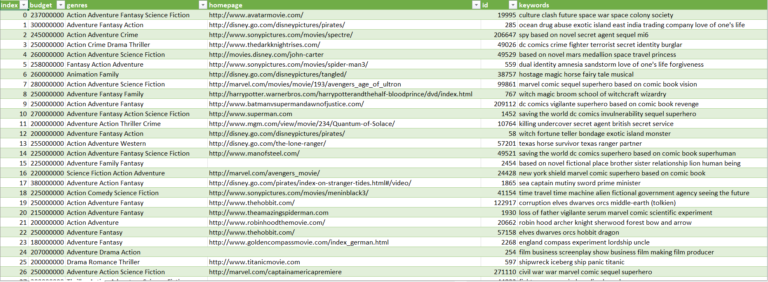
Datos recopilados en Tablas – CSV MOVIES
4382 filas

Slide 3
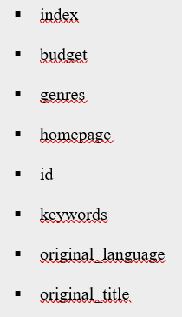
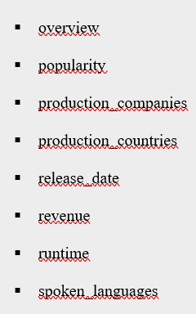
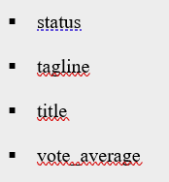
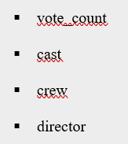
Definición de Atributos

Slide 4
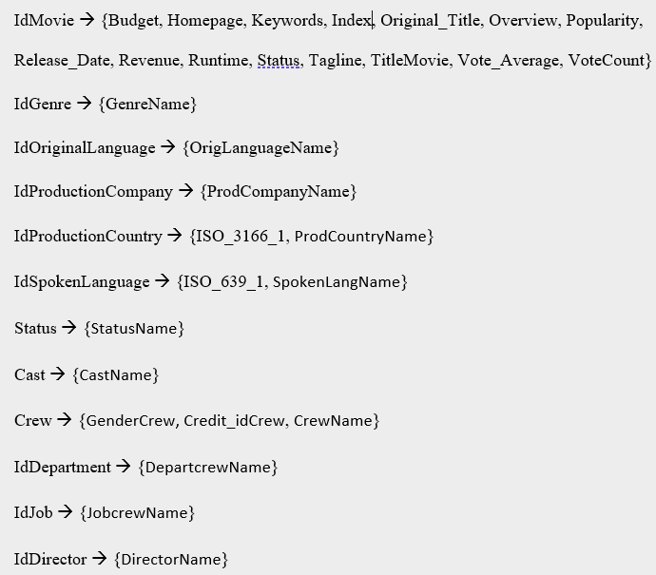
Dependencias

Slide 5

Normalización

Slide 6
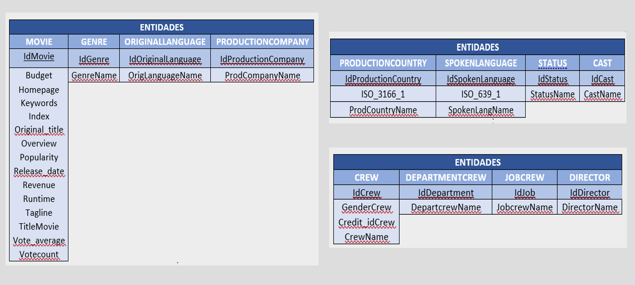

Slide 7
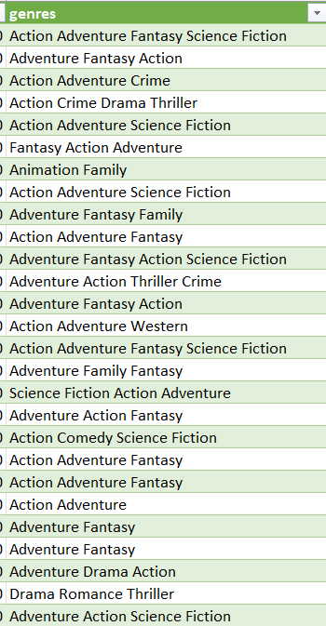
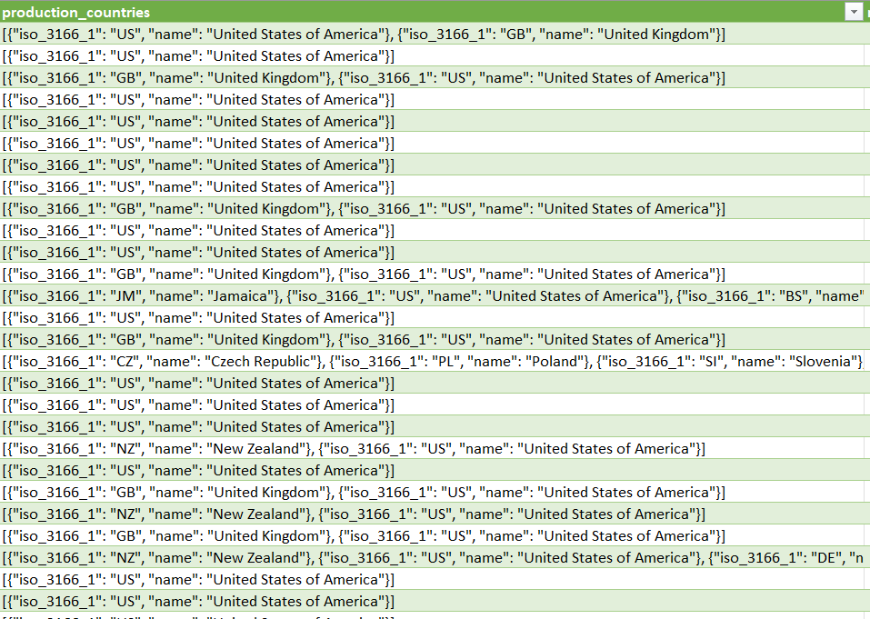
1FN – Primera Forma Normal:

Slide 8



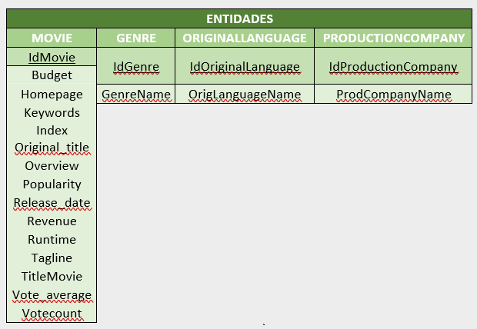

1FN – Primera Forma Normal:

Slide 9

2FN – Segunda Forma Normal:

Slide 10
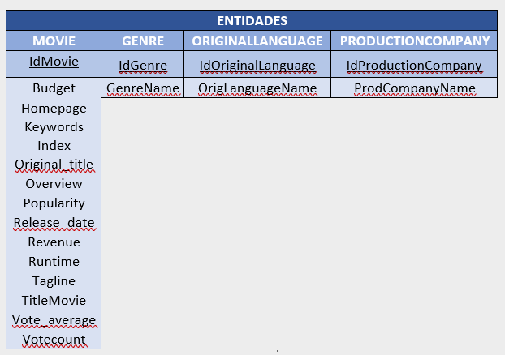


3FN – Tercera Forma Normal:

Slide 11
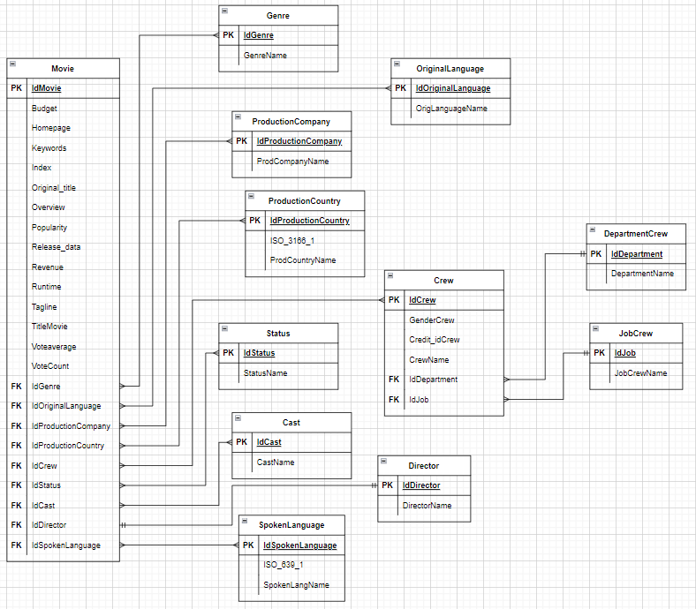
Modelo Entidad - Relación

Slide 12
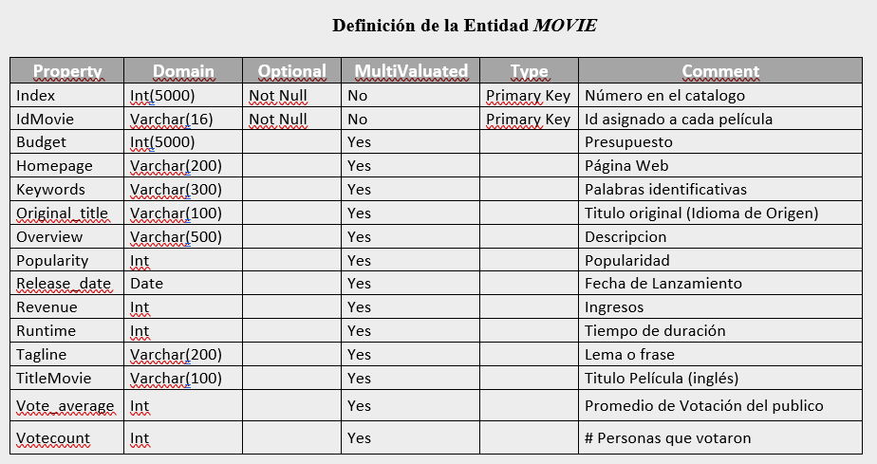

Desglose de Entidades

Slide 13




Desglose de Entidades

Slide 14



Desglose de Entidades

Slide 15

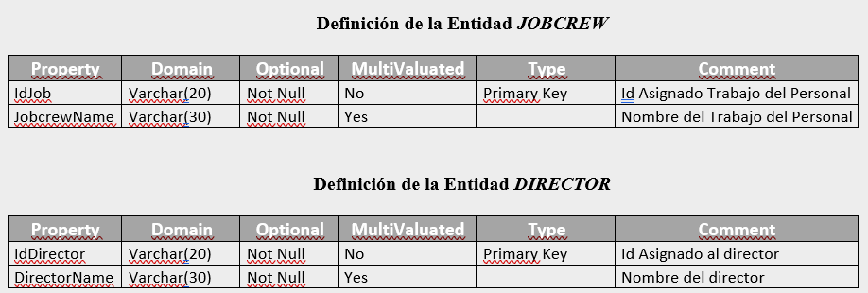
Desglose de Entidades

Slide 16
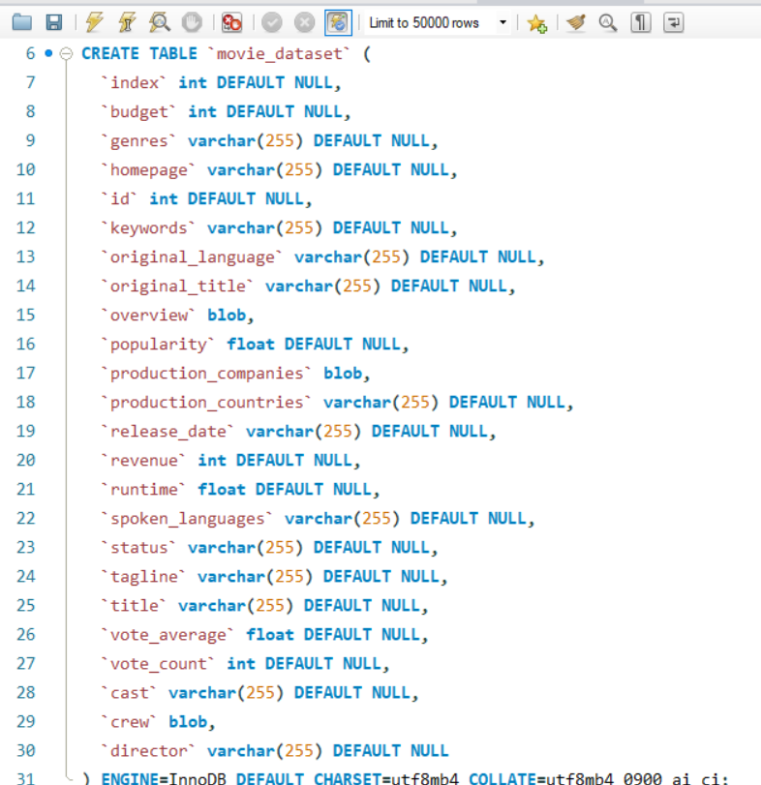
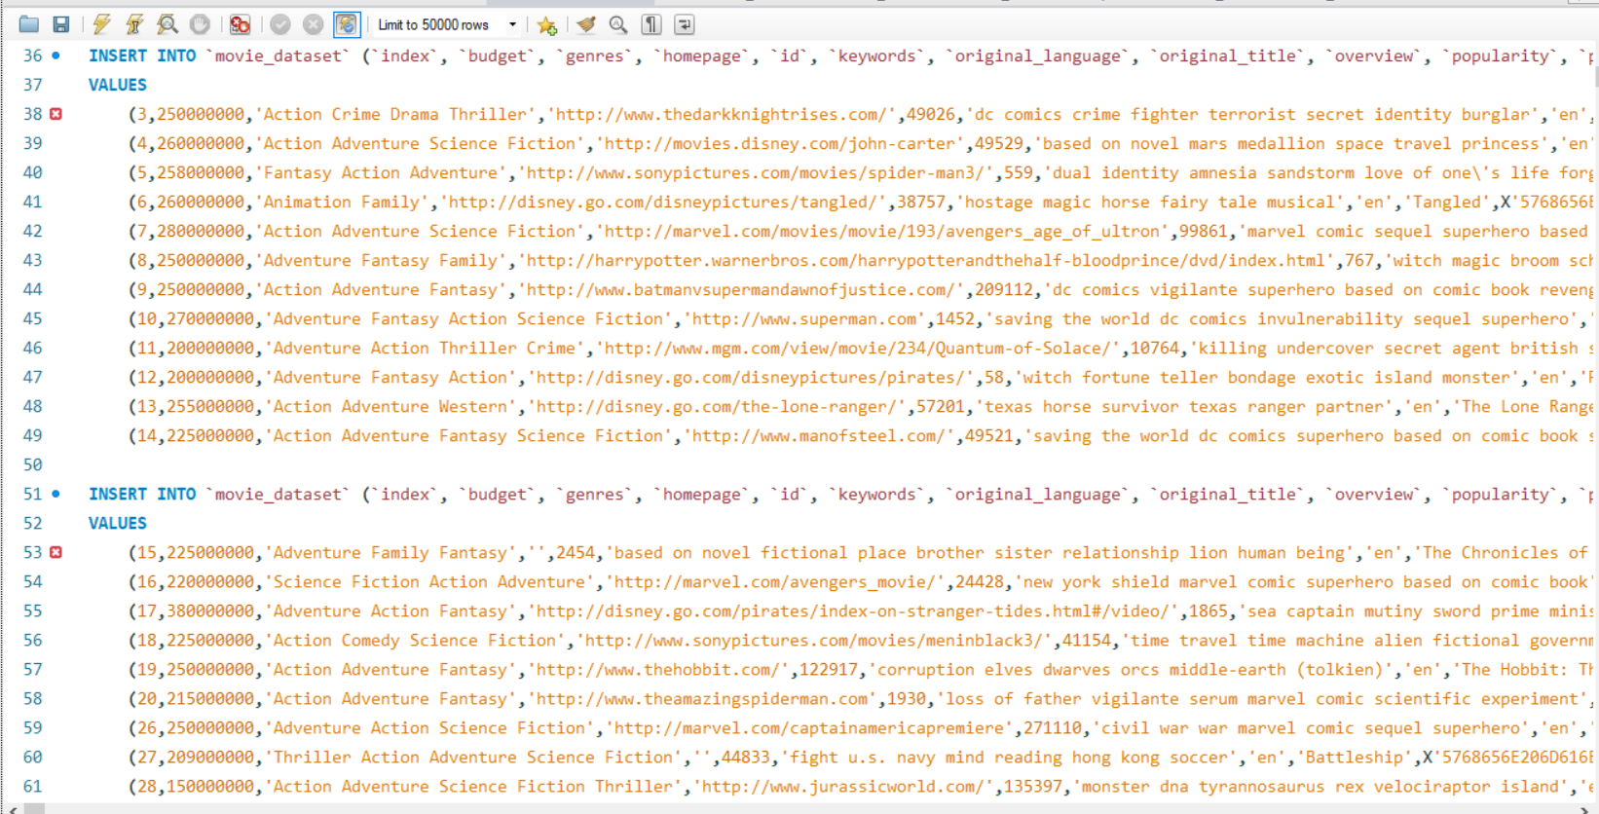
Insert de Data en Workbrench

Slide 17
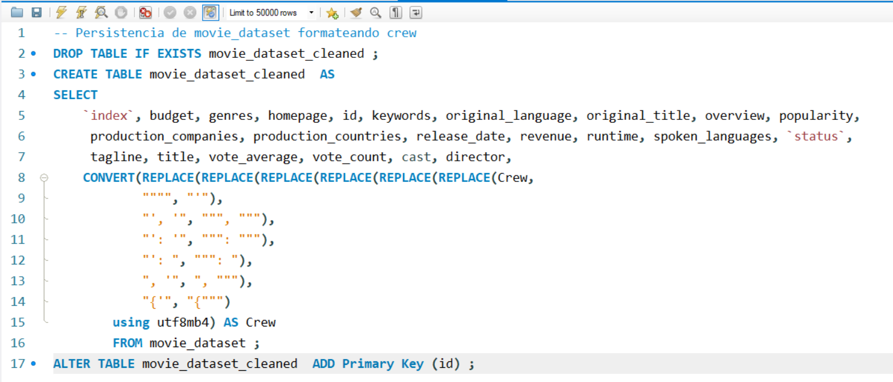
MovieDataset_cleaned

Slide 18

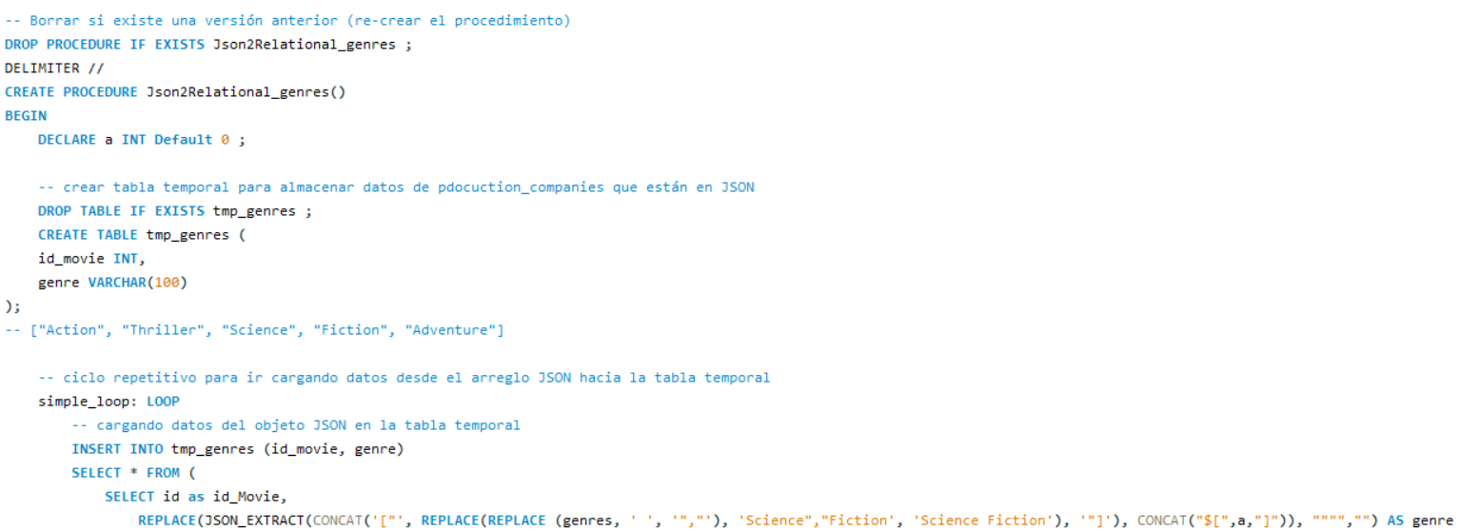
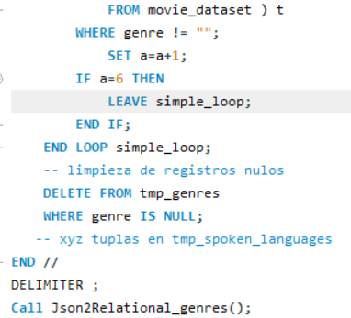
Tabla genres

Slide 19
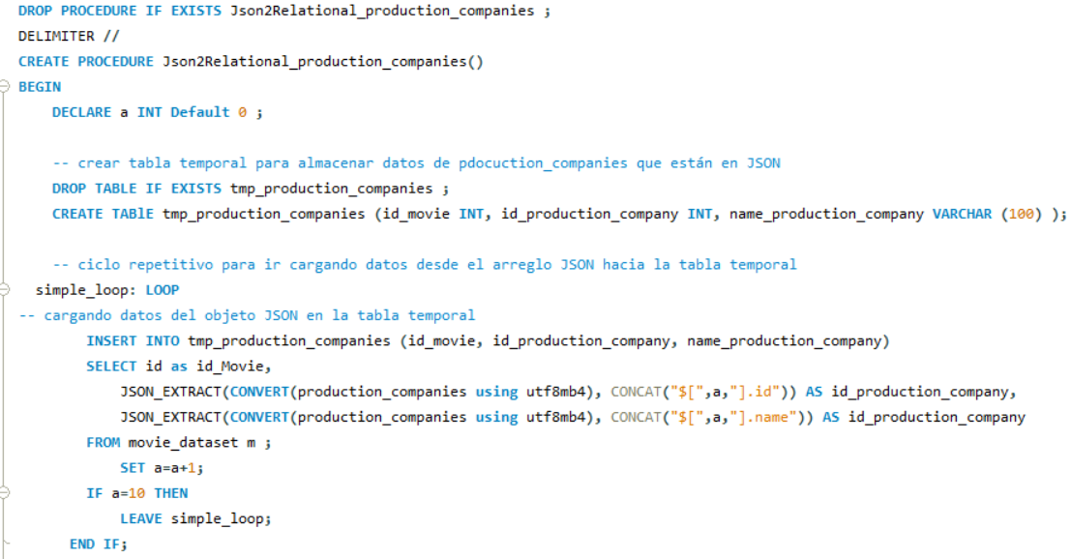
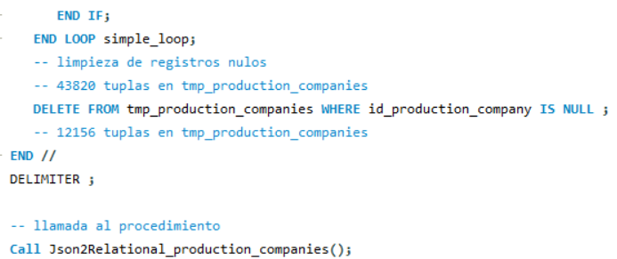
Tabla Production_Companies

Slide 20
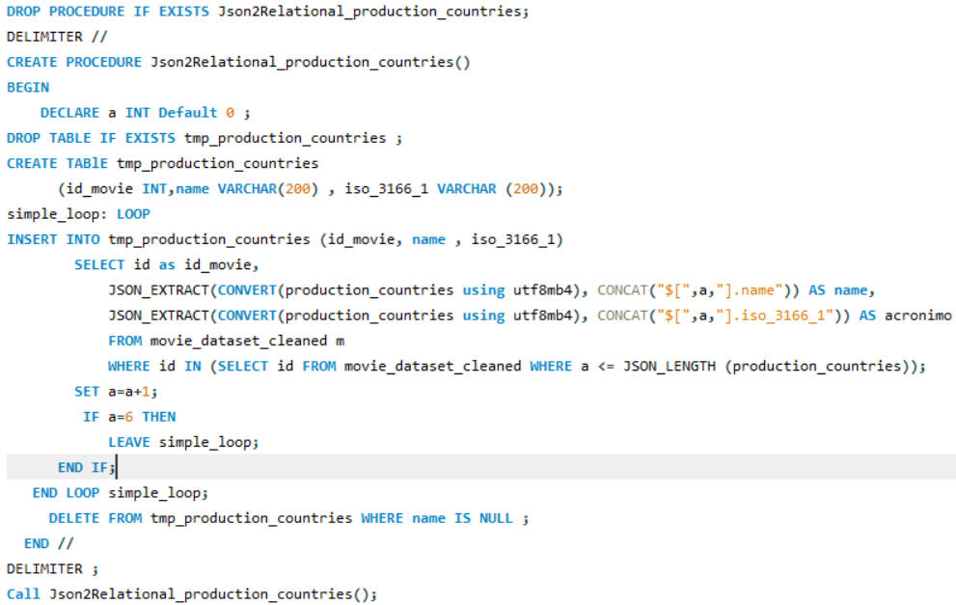
Tabla Production_Countries

Slide 21
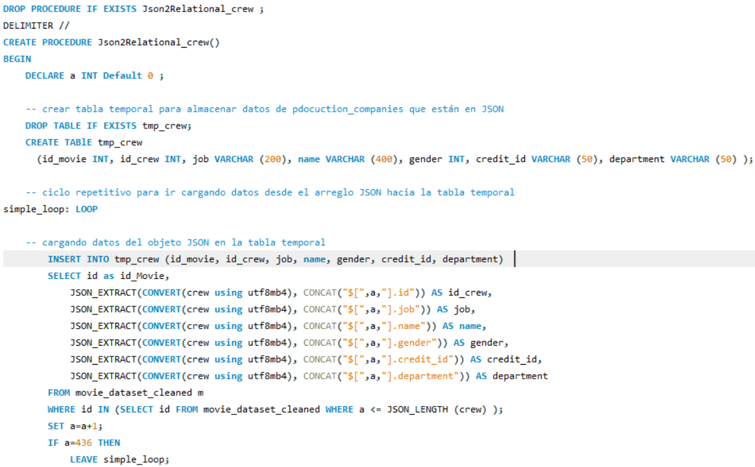
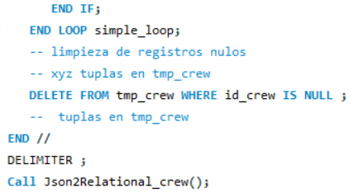
Tabla Crew

Slide 22
GRACIAS

